Slide 1
1조 강아지 감정 분석하기
박성호, 김동인, 조현서

Slide 2
목차
01
주제설명
02
주제 선정 이유
소개
진행 방법
달성 목표
선정 배경
03
Time table / 조원 역할
시간 계획
조원 역할

Slide 3
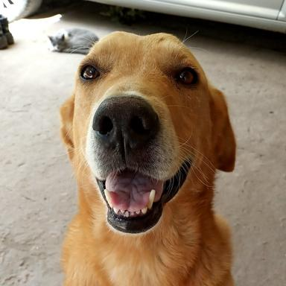
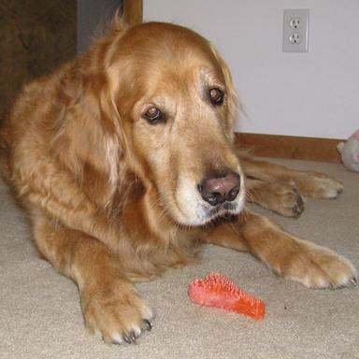
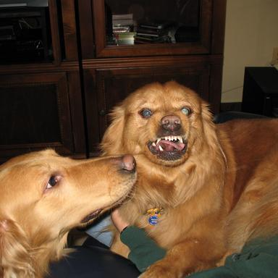
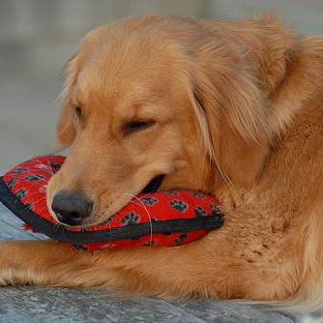
주제 & 주제 설명
1. 소개
총 4개의 감정으로 분류되어 있는 이미지들을 딥러닝 모델에 학습시키고 테스트 정확도를 최대한 올려보기
행복
슬픔
화남
편안

Slide 4
주제 & 주제 설명
2. 진행방법
01
03
02
04
데이터 구하기
아키텍쳐 선택
케글에서 각 감정당 약 4천개 이미지 파일
여러가지 아키텍처 알아보고, 파라미터 튜닝, 과적합 내려보기.
이미지 전처리
모델 평가
여러가지 이미지 전처리 해보기
평가 지표들에 대해 공부. 정확도 올려보기.

Slide 5
주제 & 주제 설명
3. 달성 목표
1. 여러가지 이미지 전처리 연습
2. 여러가지 딥러닝 아키텍처 사용
학원에서 배운 여러가지 이미지 전처리 과정들 한번씩 해보고 모델 정확도가 올라가는지 확인하면서 자연스럽게 이미지 전처리 연습
이미지 처리에 좀 더 좋은 아키텍처가 뭔지 찾아보고 배워본다.
모델 초기 설정값들에 대해서 공부하고 적용해 본다.
3. 모델 정확도 올려보기
1번과 2번를 하면서 정확도를 올려보고 더 다양한 방법이 없는지 찾아보면서 테스트 정확도를 7~80%이상으로 만들어 본다

Slide 6
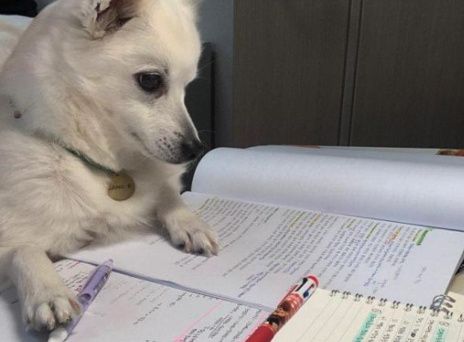
주제 선정 이유
1. 선정배경
재미있는 주제 보다는 기본적인 딥러닝 과정 공부에 더 집중할 수 있는 주제로 선택
자료를 수집하는데에 시간을 쏟기 보다는 케글에서 어느정도 정리된 데이터를 사용
너무나 쉽게 정확도를 올릴 수 있는 과제는 피하면서 적당히 어려운 주제

Slide 7
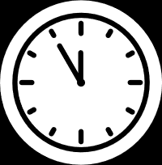
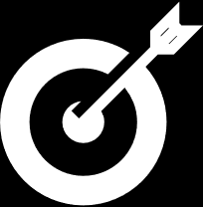

Time table / 조원역할
1. 시간 계획
10월 23,24일
프로젝트에 적용
10월26일
결과정리 및 중간발표1준비
10월 21,22일
이미지 전처리 공부
10월25일
전처리 과정 완료 정리 및 회의

Slide 8
Time table / 조원역할
2. 조원역할
기본적으로는 조금씩 전부 다 참여.
시간이 오래 걸리는 작업만 분할.
발표
주제/중간1: 박성호
중간2: 조현서
최종: 김동인
이미지 전처리
행복, 슬픔: 박성호
편안함: 김동인
화남: 조현서
여러가지 아키텍쳐 평가
???: 박성호
???: 김동인
???: 조현서
(아키텍처 조사 후 분할)

Slide 9
1조 강아지 감정 분석하기(중간발표1)
박성호, 김동인, 조현서

Slide 10
목차
01
진행 사항
02
Time table
시간 계획
데이터 소개
테스트 모델 소개
이미지 전처리 리스트
이미지 전처리 결과
03
조원별 역할
조원 역할

Slide 11

1. 데이터 소개
케글 데이터셋
각 감정당 800개의 이미지 파일 => Angry, Sad, Happy, Relaxed 총 3천2백개의 이미지 파일
DogEmotion
Angry
Happy
Sad
Relaxed

Slide 12
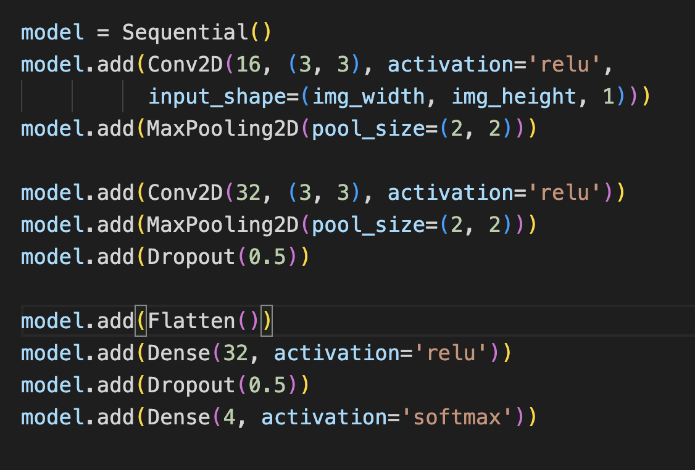
2. 테스트 모델(전처리를 테스트 하기위한) 소개
아직 아키텍쳐를 알아보는 단계가 아니므로 전처리한 이미지들을 서로 비교하기 위해서 간단한 CNN아키텍쳐 사용.
Sequential() 함수를 사용해서 기초적인 CNN아키텍쳐 레이어 구성.
에폭은 30으로 고정.
사이즈 224*224로 고정.

Slide 13
3. 이미지 전처리 리스트
1. 사이즈(해상도) 변경
2. 흑백 처리
사이즈가 너무 크면 과적합이 일어나고, 너무 적으면 학습할 정보가 줄어들어서 분석능력이 저하됨.
이미지의 밝기나 대비에 집중할 수 있음.
컬러들의 색상이 일관되지 않을 경우, 그냥 없애버려서 일관성을 줄 수 있음.
3. 회전
4. 평탄화
동일한 이미지를 회전만 시켜서 데이터 증강을 할 수 있고, 이런식으로 과적합을 줄일 수 있음.
대비 효과를 증가시켜 세부 정보가 잘 드러날 수 있음.
너무 어두워서 잘 보이지 않는 곳의 정보를 얻을 수 있음.

Slide 14
3. 이미지 전처리 리스트
5. HSV 색상
6. Opening
Hue(색조), Saturation(채도), Value(명조)
컬러 RGB값을 HSV값으로 바꿈.
침식을 수행한 후에 팽창을 수햄.
작은 객체나 노이즈 제거.
객체 구분하는데 도움을 줌.
7. Closing
8. 가우시얀 블러
팽창을 수행한 후에 침식을 수행.
작은 홀이나 갭을 채우는데 쓰임.
끊어진 객체를 연결하는데 도움을 줌.
블러링 기법중 하나.
이미지의 노이즈나 잡음을 줄여줌.
날카로운 경계나 엣지를 부드럽게 만듦.

Slide 15
3. 이미지 전처리 리스트
9. 미디언 블러
10. 빌라테랄(Bilateral) 필터
해당 픽셀은 주변 픽셀값들 중 중간값으로 대체하는 블러링 기법.
엣지를 보존하면서 노이즈를 제거함.
공간/밝기 가중치를 사용하여 거리가 가까운 픽셀일수록, 밝기 차이가 작을수록 더 큰 가중치를 준다. 이 가중치를 기준으로 해당 픽셀에 블러를 강하게 주거나 약하게 줌.
11. 샤프닝
12. 이미지 특징 추출
이미지의 선명도를 향상시킴.
이미지의 엣지를 강조하나, 너무 많이 쓰면 노이즈가 추가될 수 있음.
이미지의 중요한 패턴이나 특징들을 벡터나 행렬 형태로 반환.

Slide 16
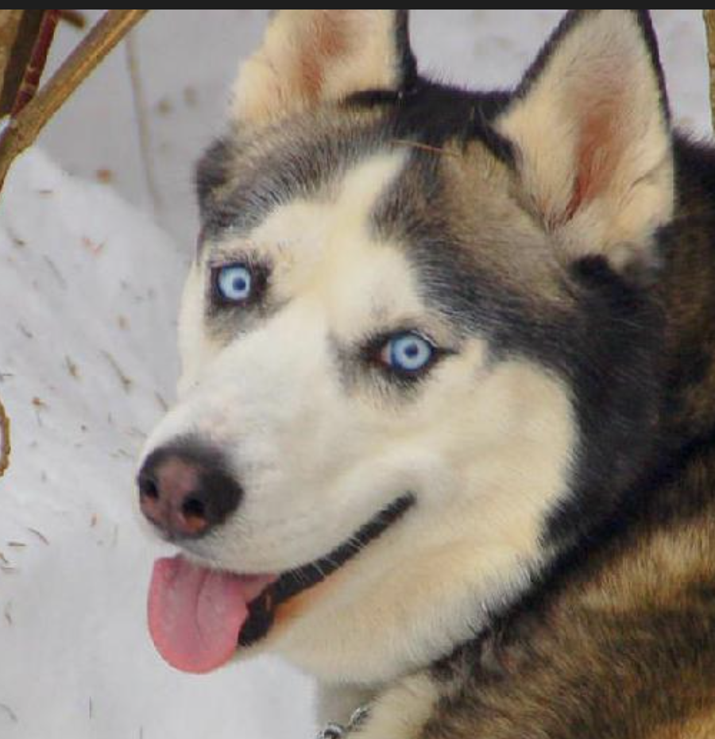
4. 이미지 전처리 결과 (사이즈 변경)
100*100, 150*150, 224*224, 300*300
100: 학습시간은 160초, 검증 정확도 0.37
150: 학습시간은 174초, 검증 정확도 0.40
224: 학습시간은 196초, 검증 정확도 0.38
300: 학습시간은 290초, 검증 정확도 0.40
150부터는 의미있는 정확도 상승은 없었다.
원본 이미지

Slide 17
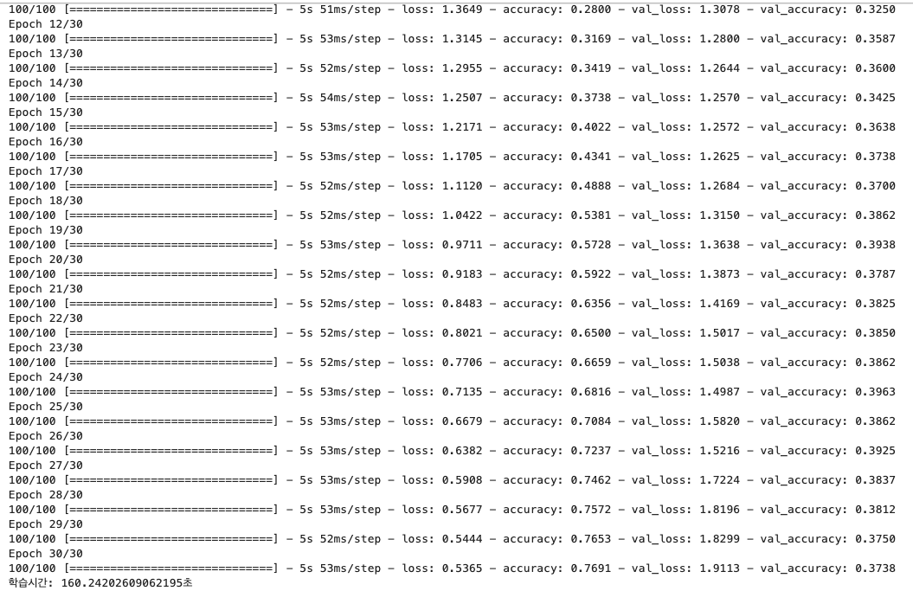
4. 이미지 전처리 결과 (사이즈 조절 100*100 학습 과정)

Slide 18
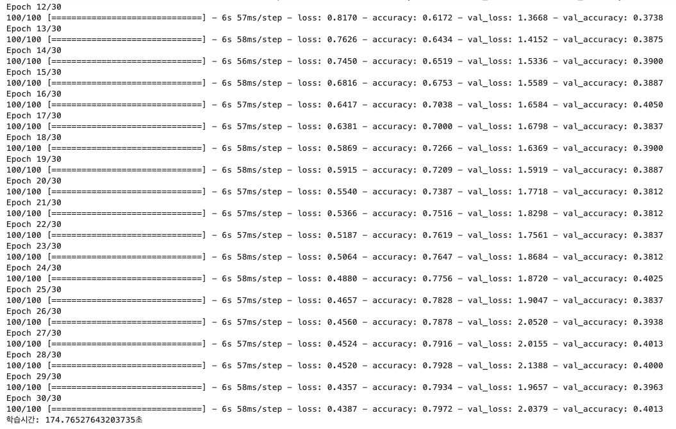
4. 이미지 전처리 결과 (사이즈 조절 150*150 학습 과정)

Slide 19
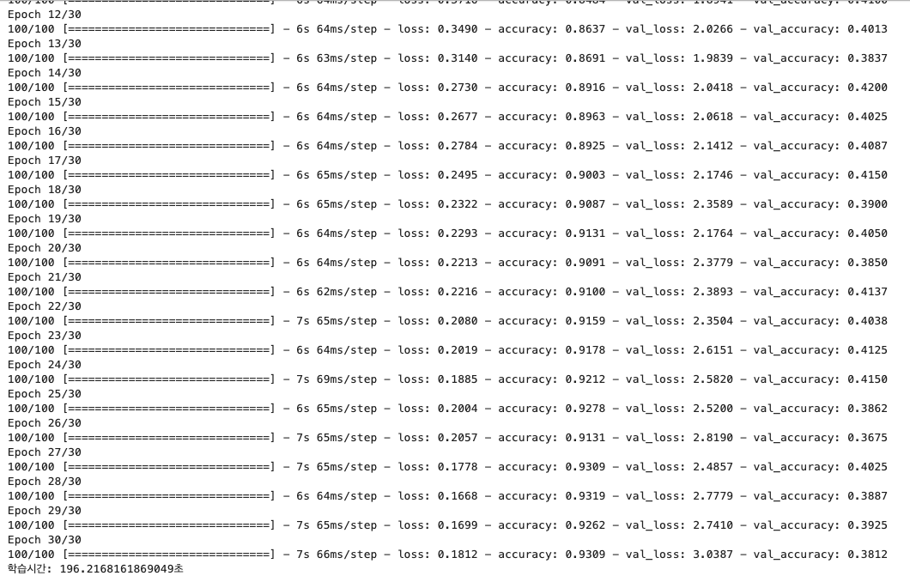
4. 이미지 전처리 결과 (사이즈 조절 224*224 학습 과정)

Slide 20
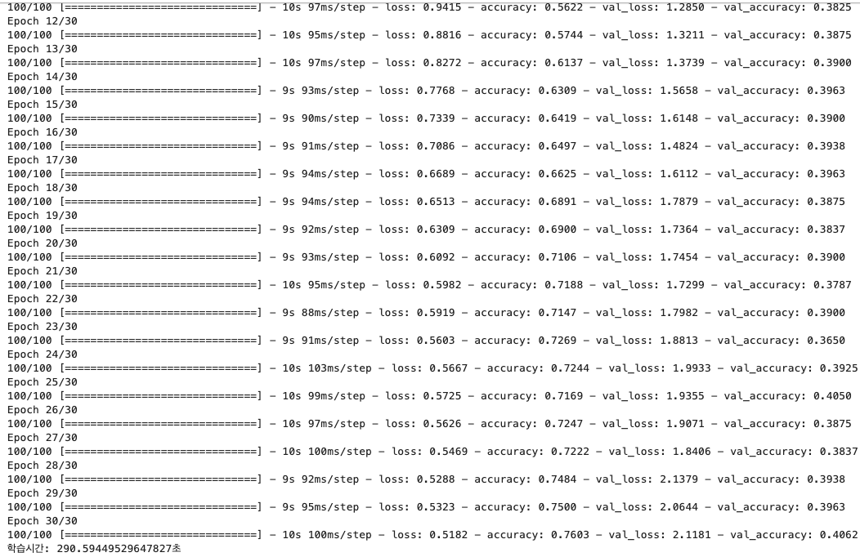
4. 이미지 전처리 결과 (사이즈 조절 300*300 학습 과정)

Slide 21
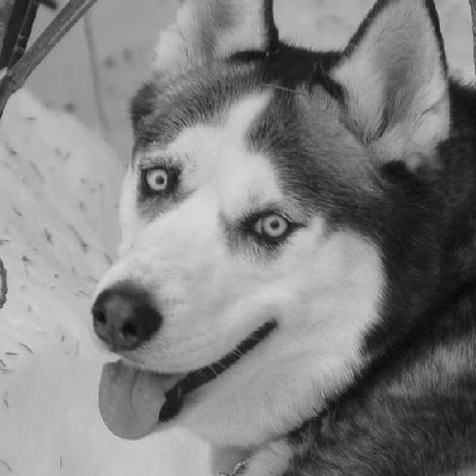
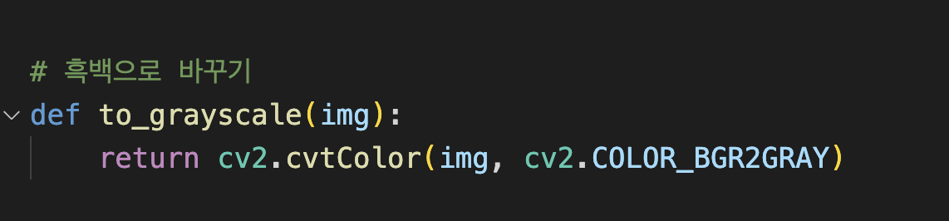
4. 이미지 전처리 결과 (흑백 처리)
검증 정확도: 0.38
다른 전처리 보다 50초 정도 학습시간이 빨랐음.
컬러가 중요한 기준이 되지 않을것 같아서 기대했지만 딱히 큰 변화 없음. 학습 정확도는 천천히 올라감.
흑백 이미지

Slide 22
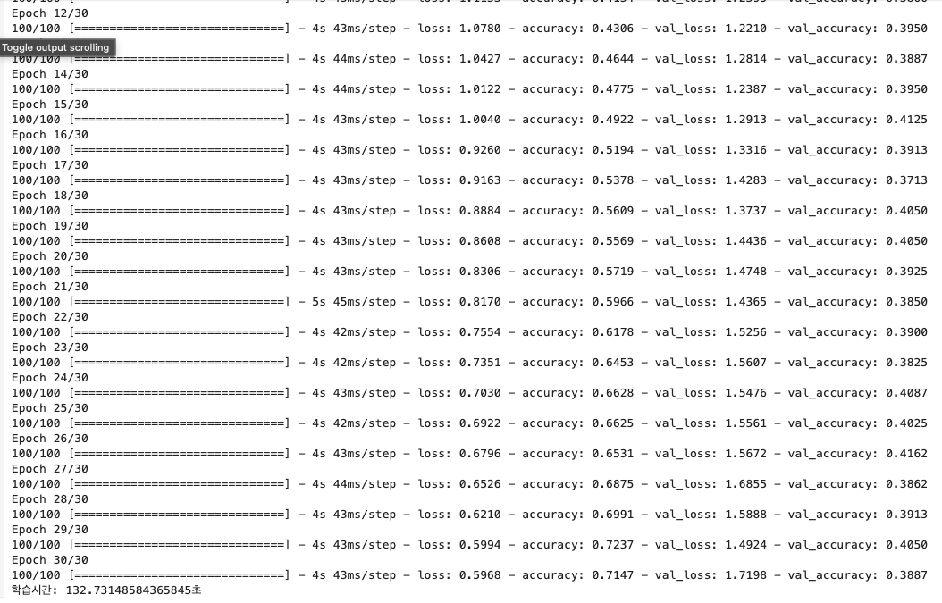
4. 이미지 전처리 결과 (흑백 학습 과정)

Slide 23
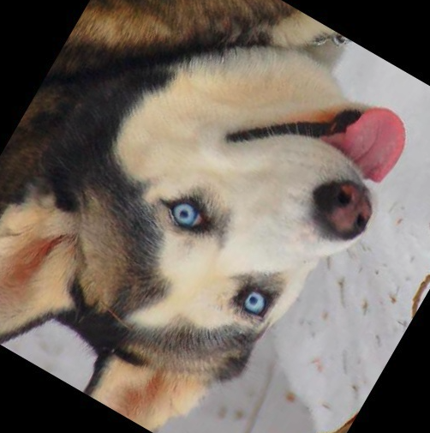
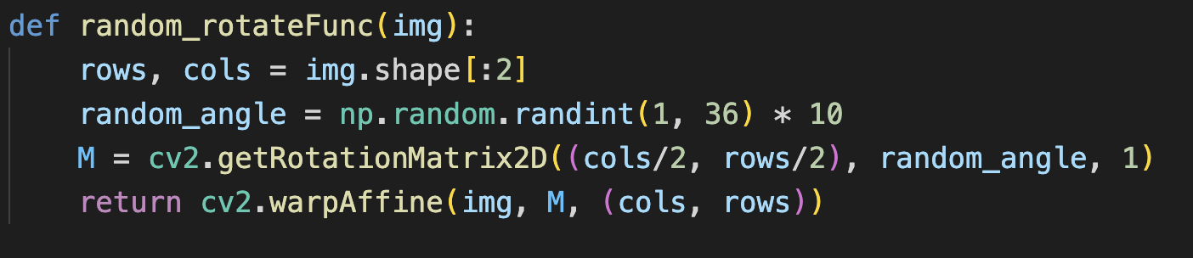
4. 이미지 전처리 결과 (회전)
검증 정확도: 0.37
원본과 학습시간도 거의 비슷하고 딱히 큰 차이 없음.
학습 정확도가 원본보다는 천천히 올라가지만 흑백보단 빠름.
회전 이미지

Slide 24
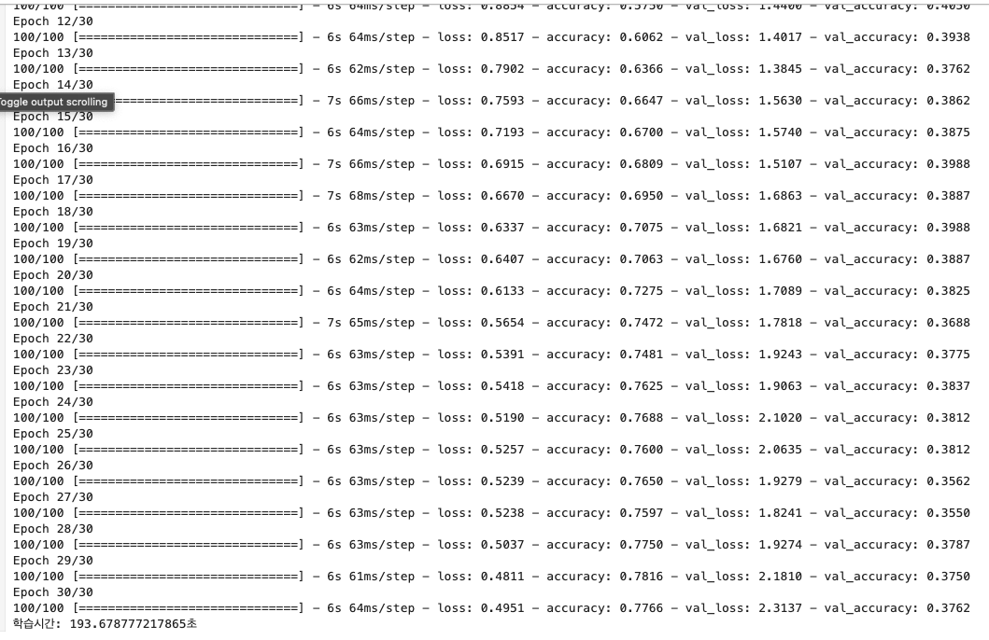
4. 이미지 전처리 결과 (회전 학습 과정)

Slide 25
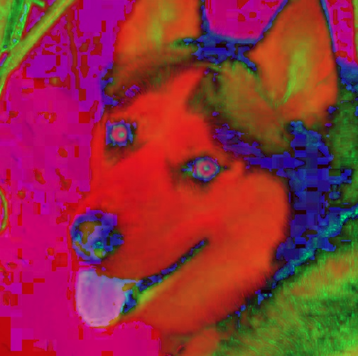
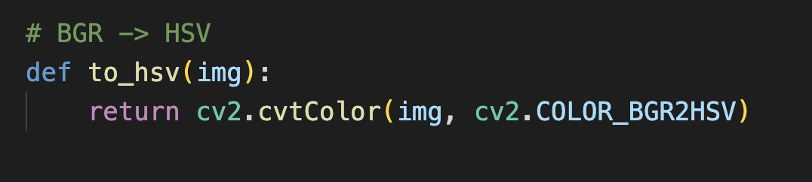
4. 이미지 전처리 결과 (HSV로 색상 변경)
검증 정확도: 0.40
흑백 보다 학습 정확도가 천천히 올라감.
별로 기대를 안했지만, 흑백이나 회전처리 보다 높게 나왔음.
HSV 이미지

Slide 26
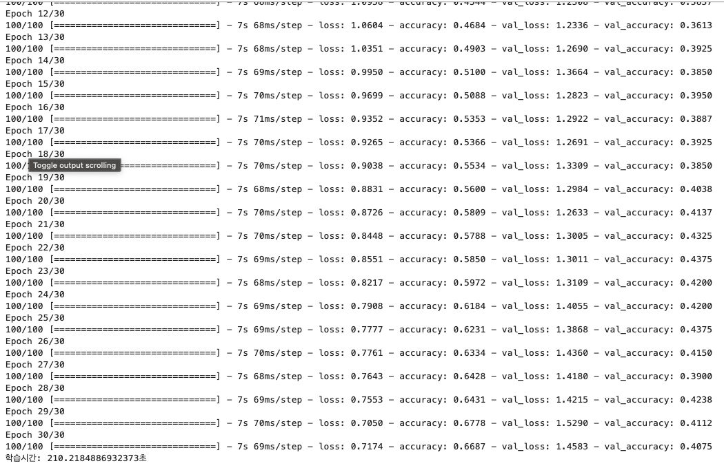
4. 이미지 전처리 결과 (HSV 학습 과정)

Slide 27
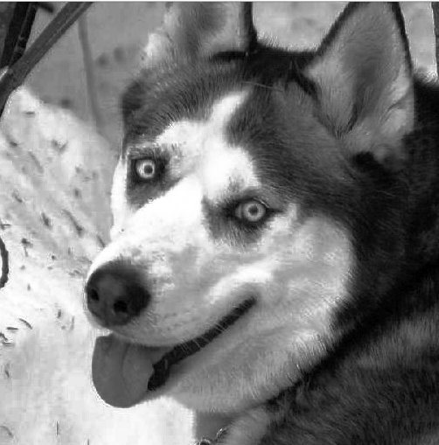
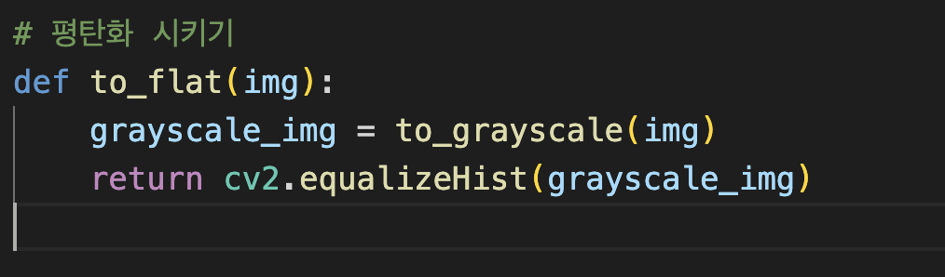
4. 이미지 전처리 결과 (평탄화)
검증 정확도: 0.42
두 번째로 높은 검증 정확도를 기록하였음.
평탄화 이미지

Slide 28

4. 이미지 전처리 결과 (평탄화 학습 과정)

Slide 29
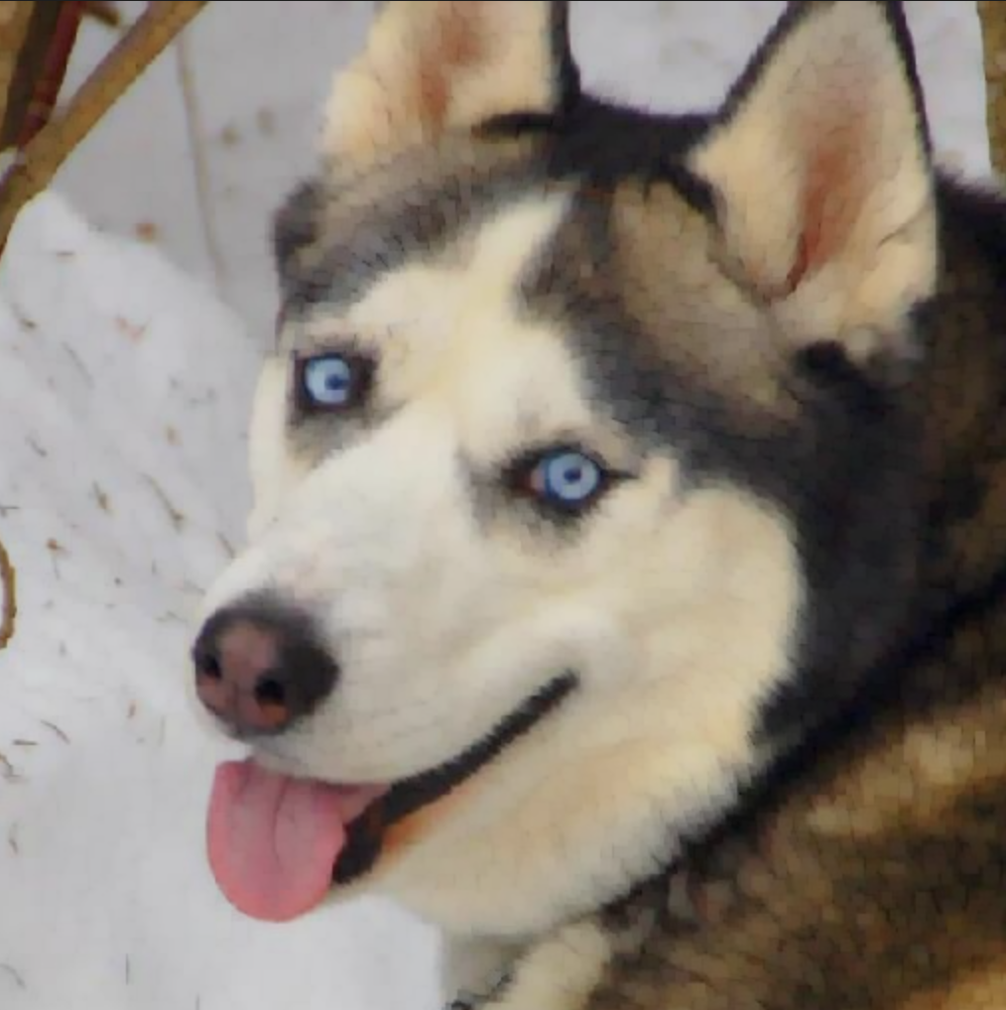
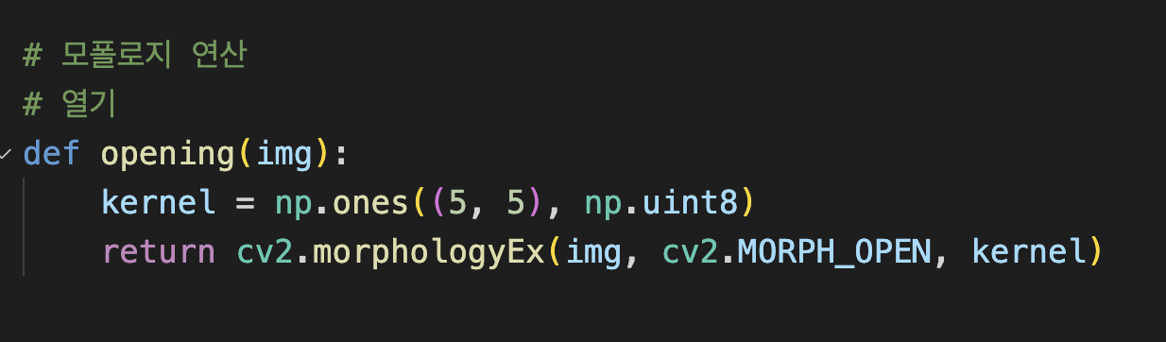
4. 이미지 전처리 결과 (Opening 처리)
검증 정확도: 0.40
Closing 보다 학습 정확도가 천천히 올라감.
오픈닝 처리 한 이미지

Slide 30
4. 이미지 전처리 결과 (Opening 학습 과정)

Slide 31
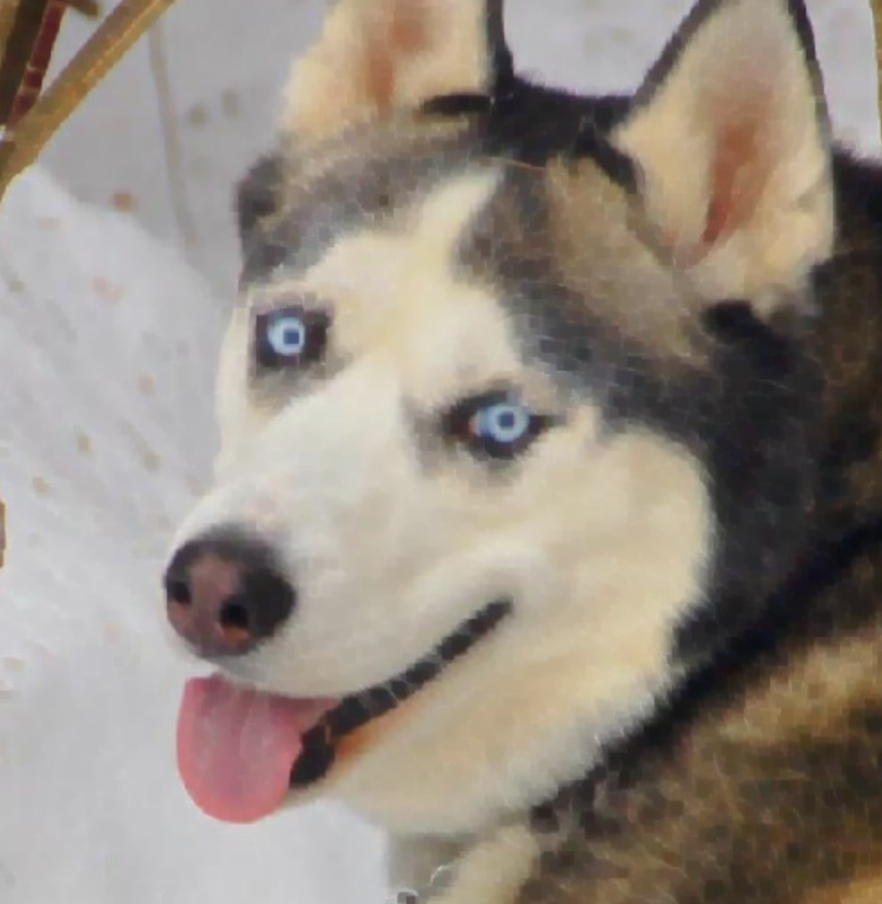
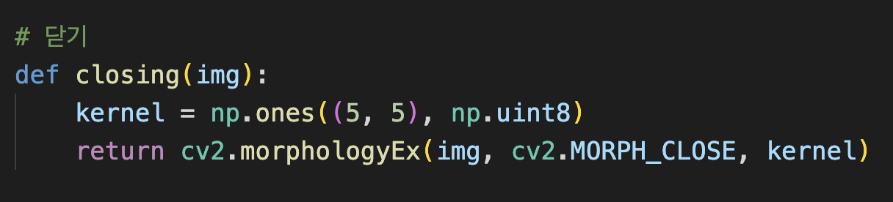
4. 이미지 전처리 결과 (Closing 처리)
검증 정확도: 0.40
Opening보다 학습 정확도가 빨리 올라감.
클로징 처리 한 이미지

Slide 32
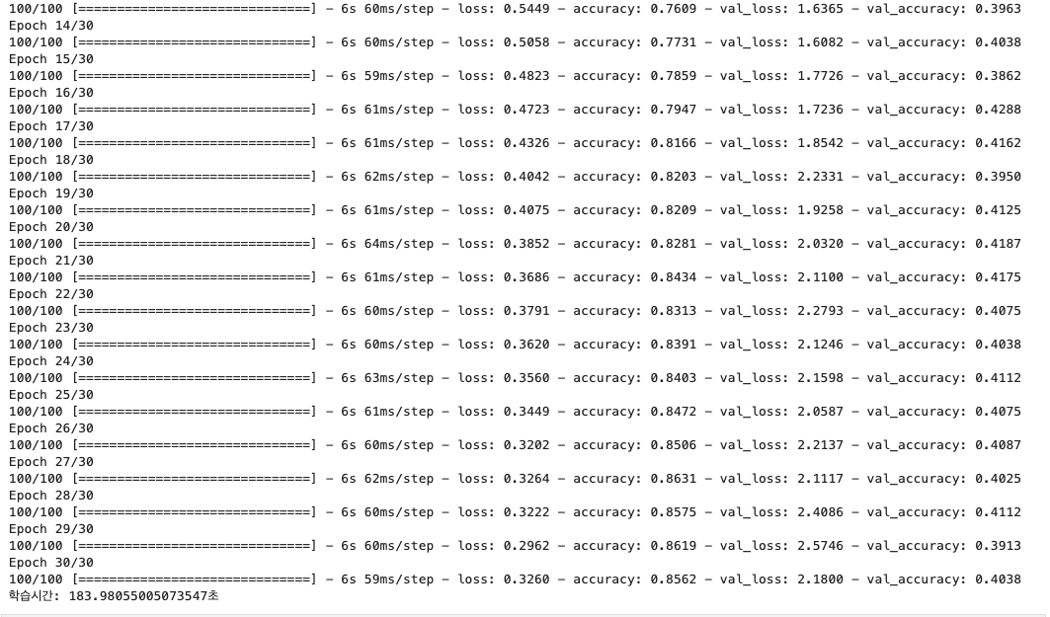
4. 이미지 전처리 결과 (Closing 학습 과정)

Slide 33


4. 이미지 전처리 결과 (여러가지 종합)
가우시얀 블러: 검증 정확도 0.36
미디언 블러: 검증 정확도 0.41
빌라테랄 필터: 검증 정확도 0.38
샤프닝: 검증 정확도 0.44
엣지 감지: 검증 정확도 0.24
Otsu 이진화: 검증 정확도 0.34
샤프닝 처리 이미지

Slide 34
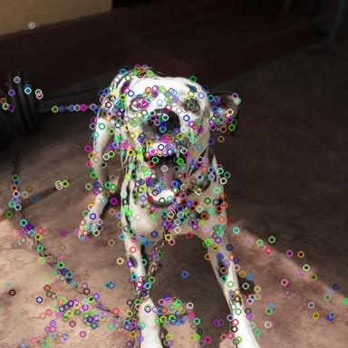
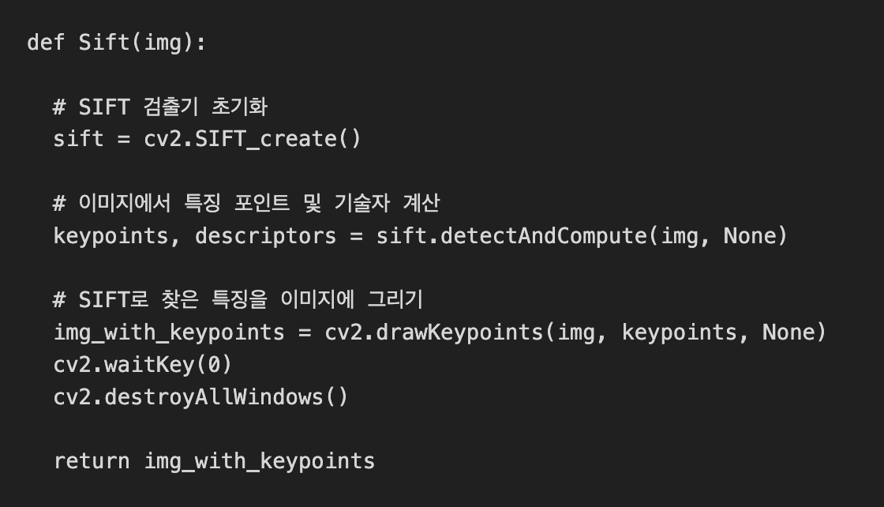
4. 이미지 전처리 결과 (이미지 특징 추출)
조사해본 결과, 이미지 특징 추출은 이미지 전처리 단계는 아님.
같은 색깔의 원들이 비슷한 특징을 가지고 있음을 보여줌.
의료 이미지에서 병변 영역들을 식별하는데 쓰일 수 있음.
이미지 특징 추출

Slide 35
4. 이미지 전처리 결과 (결론 및 다음 예정)
ResNet50같은 향상된 아키텍쳐로, 원본 + 샤프닝(1등) + 미디언 블러(3등) 이런식으로 데이터 증강을 해서 학습을 시켜 볼 예정.
여러가지 이미지 전처리를 해보았지만 모델의 한계로 과적합 현상이 너무 빨리 일어나서 큰 차이점들은 찾아볼수 없었음.

Slide 36
Time table
1. 시간 계획
10월 30,31일
프로젝트에 적용
11월 2일
결과정리 및 중간발표2준비
10월 28,29일
아키텍쳐 조사 및 공부
11월 1일
아키텍쳐 선택, 내용정리 및 회의

Slide 37
조원 역할
1. 조원 역할
기본적으로는 조금씩 전부 다 참여.
시간이 오래 걸리는 작업만 분할.
발표
주제/중간1: 박성호
중간2: 조현서
최종: 김동인
이미지 전처리
박성호:사이즈, 흑백, 회전, 평탄화, HSV색상, Opening, Closing.
김동인: 이미지 특징 검출, otsu 이진화.
조현서: 가우시얀, 미디언,빌라테랄,샤프닝, 엣지 감지.
여러가지 아키텍쳐 평가
???: 박성호
???: 김동인
???: 조현서
(아키텍처 조사 후 분할)

Slide 38
1조 강아지 감정 분석하기(중간발표2)
박성호, 김동인, 조현서

Slide 39
목차
01
진행 사항
02
Time table
시간 계획
모델 & 모델 설명
전반적인 코드 설명
각 모델의 결과값 확인
결론
03
조원별 역할
조원 역할

Slide 40
모델 & 모델 설명
1. EfficientNet: 자원 사용 효율성을 갖춘 모델로, 다양한 크기와 성능
요구 사항에 대응 할 수 있음
2. VGG16: 간단하고 효과적인 이미지 분류 모델로, 물체를 식별하는데 사용
성능이 제한적이고 정교하고 복잡한 작업에 대한 성능이 떨어짐
3. DenseNet121: 밀접 연결을 사용하여 특징을 효과적으로 작은 데이터셋에서도 잘 작동

Slide 41
모델 & 모델 설명
4. ResNet50: 깊은 신경망 구조로, 이미지 분류와 물체 감지 작업에 높은 정확성을 제공
5. MobileNet: 모바일 기기에서도 빠르고 효율적인 이미지 처리를 위한 가벼운 딥러닝 모델, 경량성을 추구하는 모델이므로 높은 정확성을 요하는 작업에서 성능 이 떨어짐
6. InceptionV3: 다른 모델에 비해 효율적인 계산과 더 나은 성능을 제공, 높은 정확성과 낮은 계산비용을 가지며, 복잡한 모델 구조와 메모리 요구량이 높을 수 있음

Slide 42
모델별 코드의 두가지 분류
1.전이학습학습x, 파인튜닝 x
특징: 사이즈(350,350)
imagenet 사용x(가중치x)
2. 전이학습O, 파인튜닝O(50퍼 파인튜닝X, 50퍼 파인튜닝O)
특징: 50퍼식 각각 파인튜닝 안하고 하고를 함으로 정확도, 안정성 향상 및 과적합 방지

Slide 43
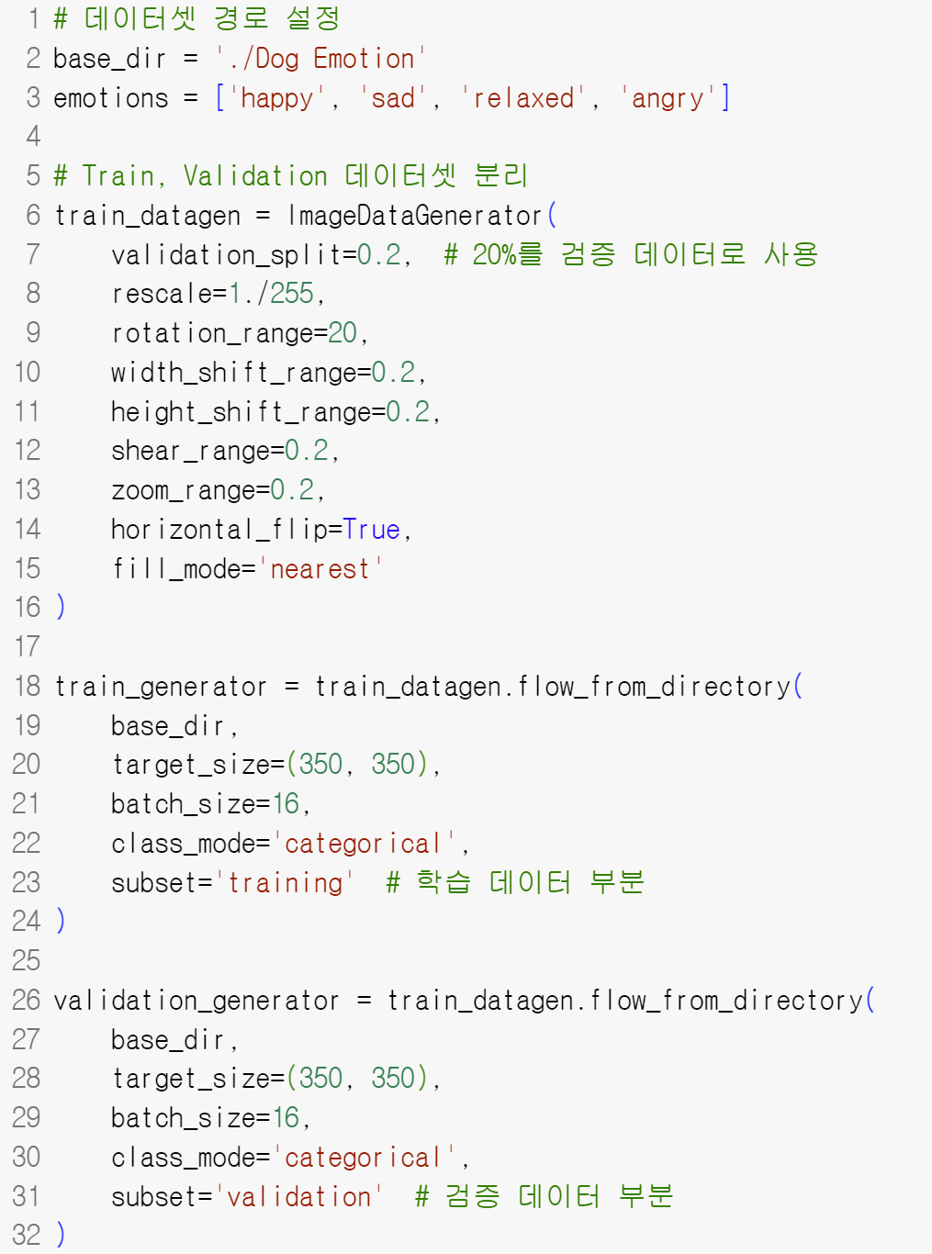
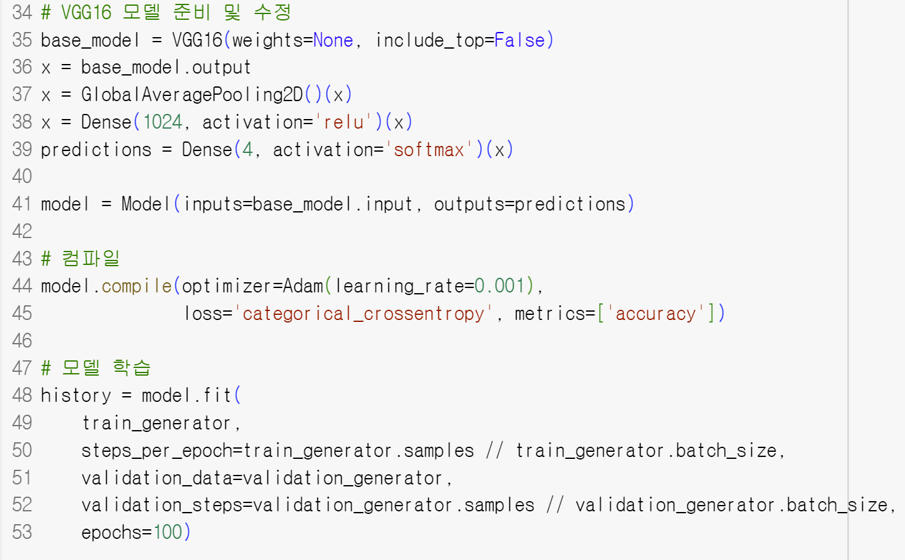
1.전이학습 x, 파인튜닝x 코드

Slide 44
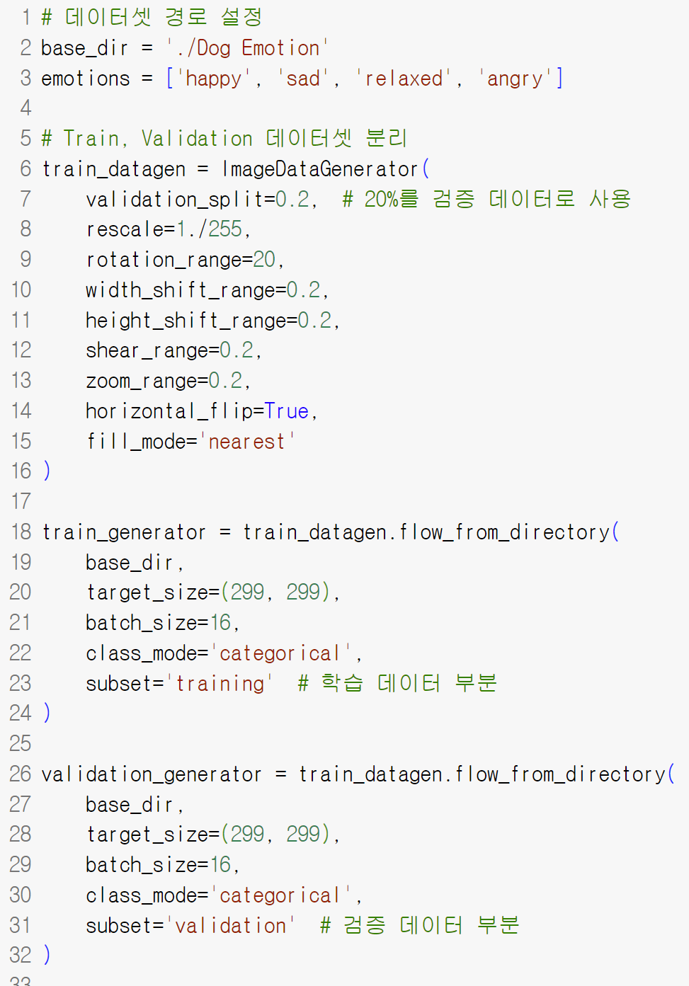
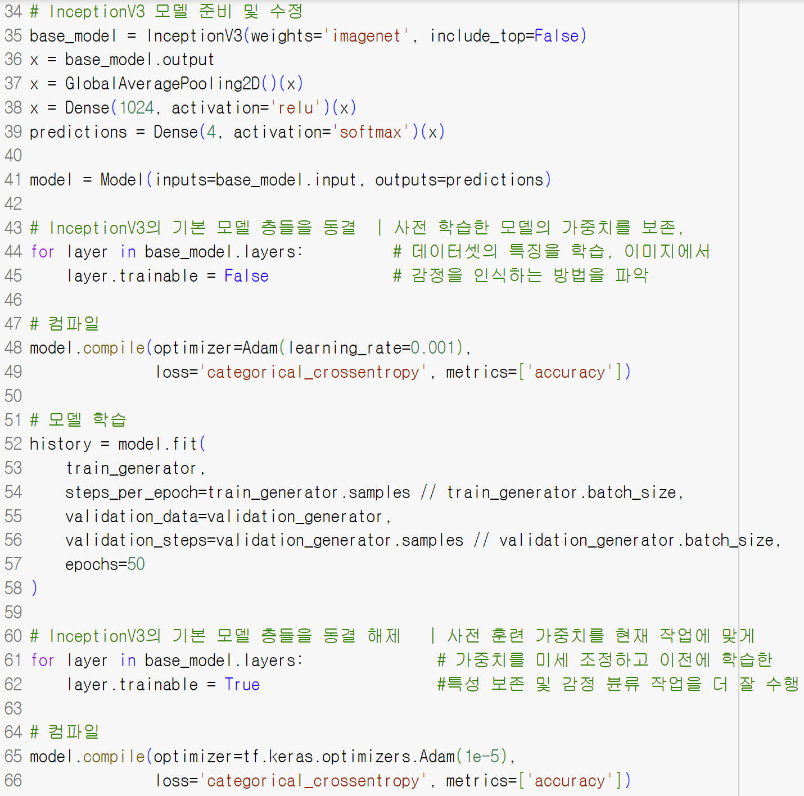
2.전이학습o,파인튜닝o 50퍼 파인튜닝x 50퍼 파인튜닝 O

Slide 45
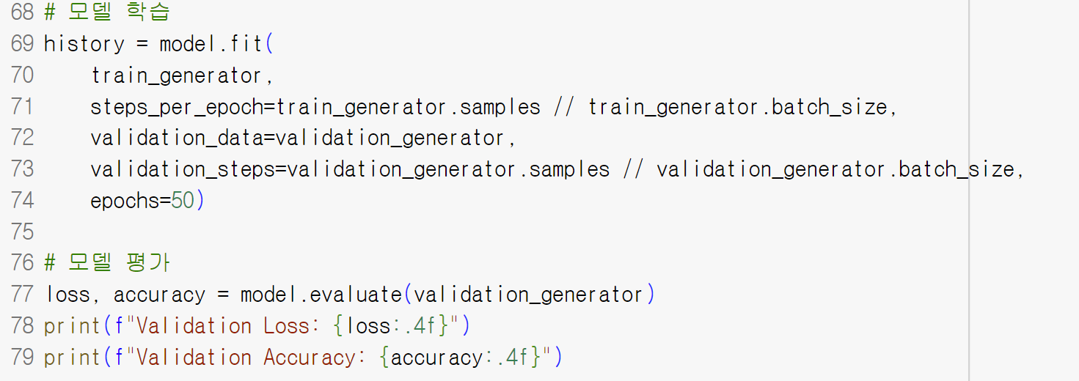
2.전이학습o,파인튜닝o 50% 파인튜닝x 50퍼 파인튜닝 O

Slide 46
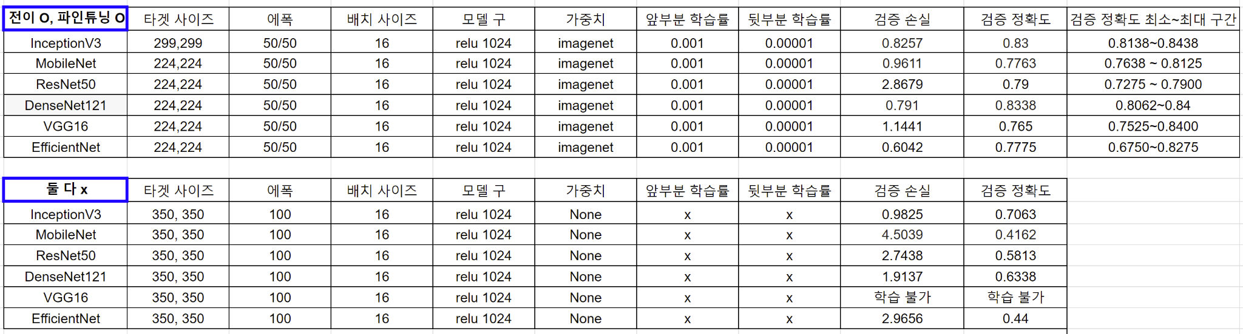
전체 모델 결과 확인

Slide 47
결론 및 다음 예정
결론 : 가장 정확도가 높은 83%인 InceptionV3 모델을 사용하기로 결정
다음 예정:
전처리 작업한 이미지를 딥러닝에 적용하기
선택한 모델 구조 재구성( 모델에 맞는 최적화된 레이로 구성)
파라미터 수정(learning rate 조정, 이미지 사이즈 및 조정, 배치 사이즈 조정)
이미지 배치 수정 및 삭제

Slide 48
Time table
1. 시간 계획
11월 6일
모델 구조 재구성
11월 9일
결과정리 및 최종발표
11월 4,5일
전처리한거 코드에 적용
11월 7,8일
파라미터 수정,이미지 수정 및 삭제

Slide 49
조원 역할
1. 조원 역할
기본적으로는 조금씩 전부 다 참여.
시간이 오래 걸리는 작업만 분할.
발표
주제/중간1: 박성호
중간2: 조현서
최종: 김동인
여러가지 아키텍처 평가
박성호: InceptionV3, ResNet50 구현 및 평가
김동인: VGG16, EfficeintNet 구현 및 평가
조현서: MobileNet, DenseNet121 구현 및 평가
모델 정확도 높여보기
박성호: 전처리 작업한 이미지를 딥러닝에 적용
김동인: 선택한 모델 구조 재구성
조현서: 이미지 배치 수정 및 삭제
(파라미터 수정은 다 같이)

Slide 50
감사합니다

Slide 51
1조 강아지 감정 분석하기(최종발표)
박성호, 김동인, 조현서

Slide 52
목차
01 진행사항 정리
02 최종 결과
중간 2 발표까지 내용 요약
최종 진행 내용
결과 요약
03 리뷰 및 조원별 역할
잘한 점
아쉬웠던 점
조원별 역할

Slide 53
1. 진행사항 정리 - 중간 2 발표까지 내용 요약
주제발표
목표 설정: 다양한 전처리 실행, 다양한 아키텍처 사용, 정확도 70~80%
행복
슬픔
화남
편안

Slide 54
1. 진행사항 정리 - 중간 2 발표까지 내용 요약
중간발표1
진행 내용: 전처리 테스트 모델 구현, 12개의 전처리 실행 비교
이미지의 물리적 변경
1. 사이즈(해상도) 변경
3. 회전
6. Opening
7. Closing
이미지의 색채 변경
2. 흑백 처리
4. 평탄화
5. HSV 색상
이미지 강화 및 특징 추출
8. 가우시얀 블러
9. 미디언 블러
10. 빌라테랄(Bilateral) 필터
11. 샤프닝
12. 이미지 특징 추출

Slide 55
1. 진행사항 정리 - 중간 2 발표까지 내용 요약
중간발표2
진행 내용: keras.applications에 있는 다양한 모델 비교
1. EfficientNet
2. VGG16
3. DenseNet121
4. ResNet50
5. MobileNet
6. InceptionV3
6개 모델에 출력층만 추가한 후 비교, InceptionV3 모델로 진행 결정

Slide 56
2. 최종 결과 - 최종 진행 내용
모델 변경
Inception ResNet V2 모델
Inception 모델의 특징: 다양한 컨볼루션 필터를 병렬로 연결
-> 다양한 스케일의 특징 추출
1x1 컨볼루션으로 차원 축소
-> 학습할 파라미터 개수 감소
Average Pooling, Auxiliary Classifier
-> 연산량 감소시키며 각각 과적합, 소실 해결
ResNet 추가: 모델 수렴 속도를 빠르게 해서 처리속도 상승, 정확도는 변화X

Slide 57
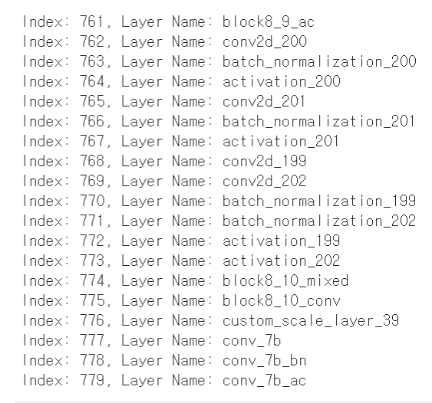
2. 최종 결과 - 최종 진행 내용
모델 구조
Inception ResNet V2 모델
780개 layer 중 일부
4가지 주요 구조
Stem
Inception module
Reduction module
Output
layer

Slide 58
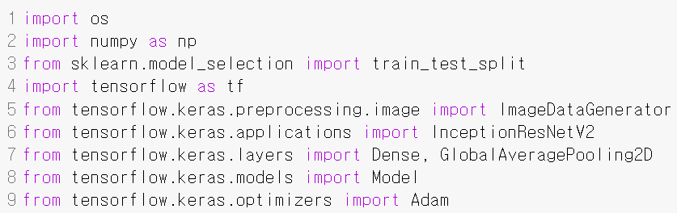
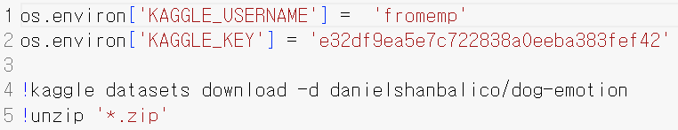
2. 최종 결과 - 최종 진행 내용
모델 코드

Slide 59
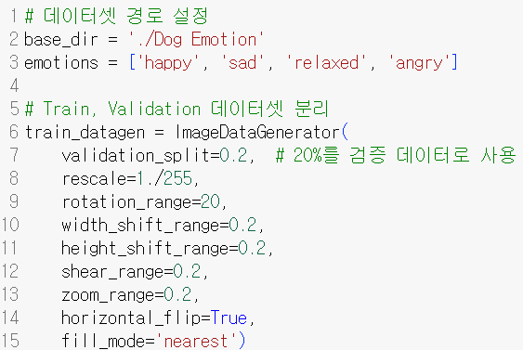
2. 최종 결과 - 최종 진행 내용
모델 코드
Overfitting 방지

Slide 60
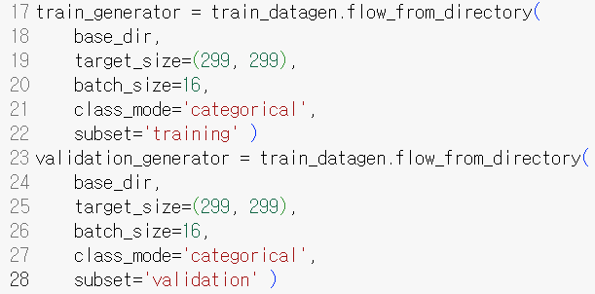
2. 최종 결과 - 최종 진행 내용
모델 코드

Slide 61
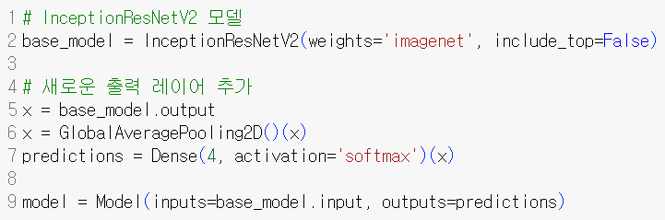
2. 최종 결과 - 최종 진행 내용
모델 코드
전이학습:
기존의 모델과 다른 출력층 필요

Slide 62
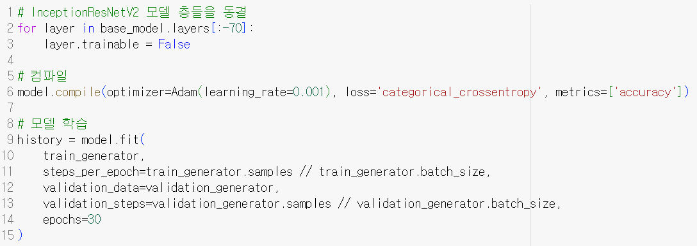
2. 최종 결과 - 최종 진행 내용
모델 코드
Fine Tuning:
낮은 차원의 특징 추출하는 레이어는 유지

Slide 63
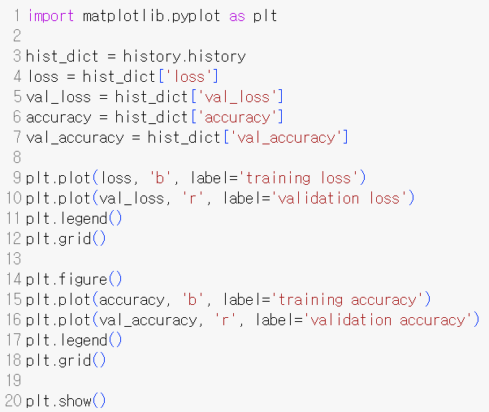
2. 최종 결과 - 최종 진행 내용
모델 코드
동결 이후 학습 곡선 시각화

Slide 64
2. 최종 결과 - 최종 진행 내용
모델 코드
동결 해제 이후 학습 곡선 시각화

Slide 65
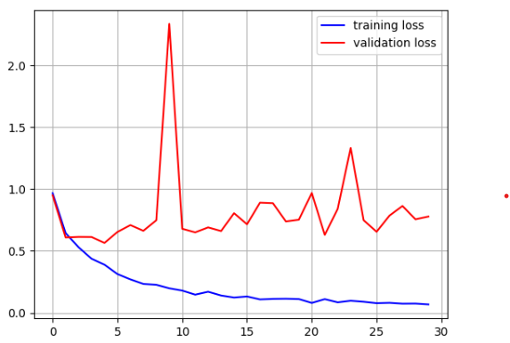
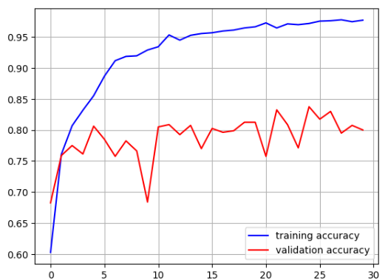
2. 최종 결과 - 최종 진행 내용
모델 코드

Slide 66
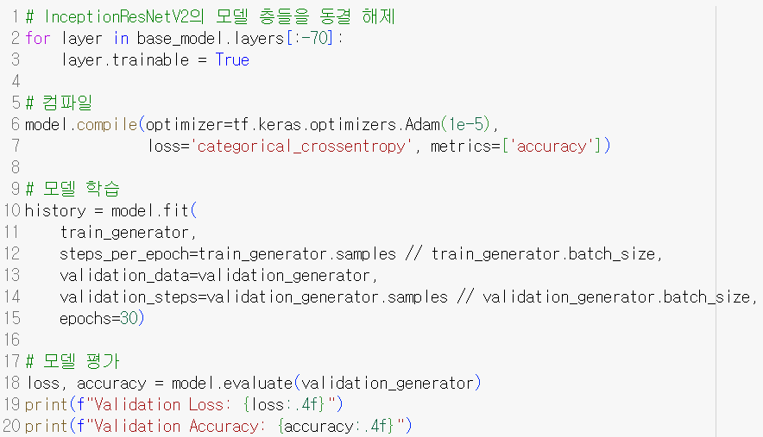
2. 최종 결과 - 최종 진행 내용
모델 코드
해제: 학습될 수 있도록 함

Slide 67
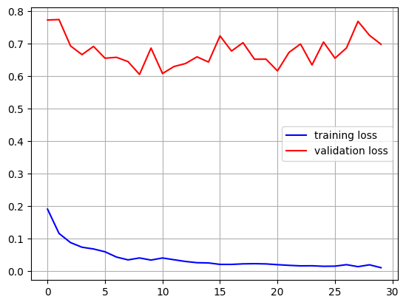
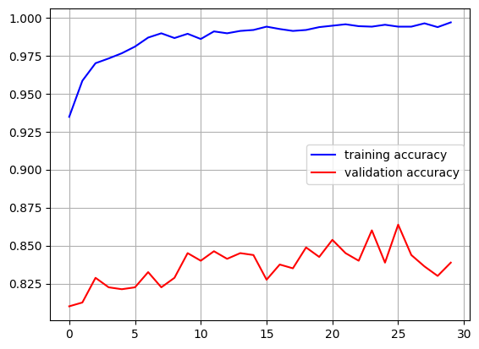
2. 최종 결과 - 최종 진행 내용
모델 코드

Slide 68
2. 최종 결과 - 최종 진행 내용
하이퍼 파라미터 종류
데이터 증강 | target_size | batch_size | epochs | learning_rate | 동결
값 그대로 사용 | 최적 사이즈인 (299,299) | 32가 최적 값, 성능의 한계로 16과 8 | 20/20 30/30 50/50 | 0.001/0.00001 0.00001 | 다양하게

Slide 69

2. 최종 결과 - 최종 진행 내용
실행 후 비교

Slide 70

2. 최종 결과 - 최종 진행 내용
이미지 삭제

Slide 71

2. 최종 결과 - 최종 진행 내용
이미지 삭제

Slide 72

2. 최종 결과 - 최종 진행 내용
삭제 후 결과

Slide 73
2. 최종 결과 - 결과 요약
결과 요약
1. 파인튜닝
일반적으로 정확도 상승

Slide 74
2. 최종 결과 - 결과 요약
결과 요약
2. 동결 비율
블럭 단위로 자른 것보다
일정 비율로 자른 것이
결과가 좋음

Slide 75
2. 최종 결과 - 결과 요약
결과 요약
3. 삭제
분류가 계속 실패하는 이미지를 삭제를 할 경우 정확도가 소폭 상승함

Slide 76
2. 최종 결과 - 결과 요약
결과 요약
4. 배치 사이즈
8보다는 16, 32에서 더 결과가 좋음

Slide 77
2. 최종 결과 - 결과 요약
결과 요약
5. 에폭
20/20의 경우 학습 부족,
총 60번 이상이면,
어느 정도 학습 됨

Slide 78
2. 최종 결과 - 결과 요약
결과 요약
6. 학습률
0.001, 0.00001에서 조금씩 변화를 준 결과,
크게 변화 없음

Slide 79
2. 최종 결과 - 결과 요약
결과 요약
7. 데이터 증강
20%~30%로 조정,
유의미한 차이 없음

Slide 80
3. 리뷰 및 조원별 역할 - 잘한 점
각자 해보고 싶은 부분 보장: 코드를 나눠서 돌려 보며 직접 적용해보고 싶은 조건이나 하이퍼 파라미터를 적용해서 진행
의사소통: 프로젝트 진행하면서 방향을 수정하거나 의논할 때 결론이 빠르게 나오고 의사소통이 원활
케이스를 나눠서 진행: 딥러닝시 학습에 영향을 미치는 조건들을 나눠서 실행해보면서 좀 더 구체적으로 이해 가능

Slide 81
3. 리뷰 및 조원별 역할 - 아쉬웠던 점
리소스의 한계: 코드 한번 실행시 기본 2시간 이상 소요, 배치 사이즈 32인 경우 중간에 메모리 부족 자주 발생, GPU 사용 한계 등으로 충분한 딥러닝이 어려웠음
케이스 진행의 한계점: 케이스별로 세세하게 하이퍼 파라미터를 수정해가며 자세히 분석해봐야하나 첫번 째와 같은 이유로 세세하게 실행하지 못함
딥러닝 과정에 대한 이해 부족: 모델 구조에 대한 직관적인 이해 부족, 세부 과정에 대한 이해 부족으로 좀 더 높은 정확도 끌어내기에 부족

Slide 82
3. 리뷰 및 조원별 역할 - 조원별 역할
1. 조원 역할
기본적으로는 조금씩 전부 다 참여
코드 실행은 나눠서
발표 및 PPT 제작
주제/중간1: 박성호
중간2: 조현서
최종: 김동인
딥러닝 코드 실행: 요약 자료대로
자료 정리: 김동인
삭제 부분 코드 구현: 조현서
파인 튜닝 코드 구현: 박성호

Slide 83
감사합니다

